Slide 1
شبیه سازی کامپیوتر Computer simulation
رشته کامپیوتر
موسی الرضا بروغنی

Slide 2
نمرات
5 نمره میانترم
5 نمره تمرین، حضور و غیاب، انضباط و...
10نمره پایانترم

Slide 3
تعریف سیستم از نگاه مهندسی نرم افزار
به دنبال هدفی که سیستم به دنبال آن است به شکل زیر تعریف می شود .
مجموعه فرآیند هایی که جهت تحلیل برای ایجاد ویا توسعه ی یک محیط عملیاتی ایجاد می شود .

Slide 4
دو بخش اساسی در مهندسی نرم افزار
الف ) سیستم قدیمی وجود ندارد و می خواهد ایجاد شود
ب ) سیستم موجود است و می خواهد Extend یا Reuse شود.
Reuse: زمانی که بخواهیم سیستم را به طور کامل تعویض کنیم و
سیستم قدیمی شده باشد ، عمل Reuse صورت می دهیم .
نکته ! هنگامی عمل Reuse انجام می شود که متناسب با سخت افزار
و نرم افزار های موجود فعلی سیستم Reuse می شود .

Slide 5
مراحل ایجاد یک نرم افزار
1- مهندسی نیاز ( تحلیل نیاز ها )
برای انجام تحلیل نیاز در یک سیستم نیاز به یکInter reuse داریم.
1-1 پرسش نامه
درپرسشنامه ابتدا به سراغ مدیرمی رویم(مصاحبه با مدیر )به ترتیب به سراغ کاربران وبعد آن اپراتورو. . . می رویم.

Slide 6
1- DBA ( اپراتور بانک اطلاعاتی )
2- programmer ( برنامه نویس )
3- user ( کاربران )
شیوه طرح سؤالات مصاحبه براساس سؤالات تشریحی – تستی -کوتاه پاسخ – پاسخ طولانی– سؤالات open ( هر نوع سؤال ) و سؤالات close ( سؤالات انتخابی ) می باشد .

Slide 7
2- طراحی مدل
ابتدا به صورت Rational( عقلی – منطقی ) اتفاقاتی که در سیستم می افتد رامدل می کنیم.( تعیین Actor ها ونحوه تعامل آنها با Use case انجام می گیرد) .
سپس ترسیم نمودارهای جریان داده و در نهایت تعیین نمودارهای موجودیت و رابطه بین آنها.
نکته ! به محض اینکه موجودیت ها مشخص شوند و می توانیم به سراغ ترسیم نمودارهای FHD نمودار جریان کار (منو) می رویم .

Slide 8
3- پیاده سازی
انتخاب یک زبان مناسب با توجه به نیاز های سیستم ( یک زبان به روز) که سیستم حداقل برای یک مدت زمان مناسب قابل Extend باشد .

Slide 9
4- تست
تست باید در تمام مراحل وجود داشته باشد ، همراه با حضور کاربر یا اپراتور .
چراتست را در مرحله ی 4 انجام می دهیم ؟
به این جهت که پیاده سازی انجام شده و همه ی محصول آماده است .
1) تست به صورت Black box به این معنی که ورودی ها وارد و خروجی ها گرفته می شود.اگر خروجی های بدست آمده مطلوب بودند تست کامل است در غیر این صورت باید تست دومی گرفته شود.
2) تست دوم به صورت باز روی خطوط برنامه انجام می شود که این کار توسط
Debugger انجام تا محل بروز خطا را تعیین کند.

Slide 10
انواع خطاها:
Debugger سه نوع خطا را در دو حوزه تست می کند:
الف) Lexical int x
x=7/25
ب)Syntax cout <x ; Compile error
Runtime error
ج) Logical x=10;
Y=0;
x=x/y ;

Slide 11
5- تبدیل یا Conversion
سیستم فعلی جایگزین سیستم قبلی نمی شود بلکه به صورت پارالل در
کنار سیستم قبلی کار می کند . اگر سیستم فعلی برتر از سیستم قبلی
باشد عمل جایگزینی انجام می شود که به آن تبدیل می گویند.

Slide 12
6- پشتیبانی و نگهداری
نگهداری شامل گرفتن پشتیبانی از تمام محولات،اسناد ، پیاده سازی ها
و پایگاه داده ها در پروسه ساخت محصول(نرم افزار) می باشد.
لازم به تذکر است تمام اسناد به صورت آرشیوی در یک سیستم
ذخیره می گردند . ضمنا برخی از بخشهای نرم افزار باید به طور خودکار عمل Black up راانجام دهد ، مخصوصاً بخشData base .

Slide 13
تعریف شبیه سازی کامپیوتری
در مهندسی نرم افزار یا یک سیستم جدید خلق می شود یا با یک
سیستم که از قبل وجود داشته Extend می شود . اما در شبیه سازی کامپیوتری باید یک سیستمی به طور واقعی از قبل وجود داشته تا
بتوانیم بر اساس حدس و گمان ( توابع احتمالی و ریاضی) سیستمی
را مشابه سازی کنیم.
نکته ! هدف شبیه سازی تولید یک برنامه کامپیوتری است به گونه ای
که بتواند اتفاقات قبلی رخ داده را نمایش دهد و آن اتفاقات را در مسیر صحیح و مناسب گزارش دهد.

Slide 14
نظريه مجموعه ها
عضويت: براي نشان دادن اينکه X عضوي از مجموعهA است از علامت استفاده مي شود.
زيردمجموعه: اگر هر عضو مجموعه B ،عضوي از مجموعه A باشد.مجموعه Bرا زير مجموعه ، مجموعه A گوييم:
تعداد زير مجموعه هاي يک مجموعه nعضوي برابراست با:
دو مجموعه A,B مساوي مي باشند اگر هر عضو A در Bو هر عضو B درA باشد.
دو مجموعه ناتهي A, B را که هيچ عضو مشترکي نداشنه باشند دو مجموعه جدا مي ناميم.
مجموعه مرجع u : هر مجموعه را مي توان زير مجموعه اي از يک مجموعه ثابت به نام مجموعه مرجع در نظر گرفت.
مجموعه متمم: متمم مجموعه A، زير مجموعه از مجموعه مرجع مي باشد که شامل تمامي عضو هاي U است که در Aنباشد.

Slide 15
نظريه مجموعه ها
اجتماع: اجتماع دو مجموعه A,B مجموعه اي است که شامل تمام عضوهاي متعلق به مجموعه هاي AياB يا هر دو آنها باشد:
اشتراک: اشتراک دو مجموعه A,B مجموعه اي است که اعضاي ان متعلق به مجموعه هاي A,B باشد:
اگر دو مجموعه A,B جدا از هم باشند،انگاه
تفاضل: تفاضل دو مجموعه A,B مجموعه اي است که اعضاي ان در A باشد ولي در Bنباشد:

Slide 16
نظريه مجموعه ها
خاصيت جابجايي:
خاصيت شرکت پذيري:
خاصيت توزيع پذيري:
قوانين دمورگان:

Slide 17
آمار و احتمالات مهندسي
مجموعه: دسته اي از اشياء که کاملا مشخص باشند.
(بطوريکه هر شيء مفروض ، يا متعلق به مجموعه مي باشد و يا متعلق به مجموعه نمي باشد.)
روش هاي نمايش مجموعه:
بصورت:
نمودار ون:
با استفاده از علايم رياضي

Slide 18
جامعه و نمونه
جامعه
i=1,2,…,N ام جامعه است براي i عضو x_{i}كه
نمونه
i=1,2,…,N ام جامعه است براي i عضو x_{i}كه

Slide 19
میانگین
فرض كنيد جامعه مورد بررسي داراي Nعضو X_{n},…,X₂,X₁ باشد. ميانگين جامعه از رابطه زير بدست مي آيد.

Slide 20
ميانگين هندسي
اگر Xn,…,X2,X1 يك نمونه به حجم n از جامعه مورد بررسي باشد ميانگين هندسي از رابطه زير بدست مي آيد و با علامت G نمايش داده مي شود.

Slide 21
میانه
ویژگی ها:
الف- ميانه مشاهدات را به دو بخش مساوي تقسيم مي كند.
ب- منحصر به فرد است.
ج- تحت تأثير داده هاي پرت قرار نمي­گيرد.
د- محاسبه آن ساده است.
در زمان وجود داده هاي پرت بهتر از ميانگين عمل مي کند.

Slide 22
نما و چارک
نما:
در توزيع هاي متقارن ميانه، ميانگين ، مد بر هم منطبق مي باشند.
داده اي که بيشترين فراواني نمونه اي باشد.
براي داده هاي اسمي هم قابل استفاده مي باشد
يک توزيع مي تواند بيش از يک مد داشته باشد.
چاركهاي يك مجموعه مورد بررسي عبارتست از كميت­ها يا مقاديري كه مجموعه را به چهار قسمت مساوي تقسيم مي­كنند. محاسبه چاركها همانند ميانه مي‌باشد.

Slide 23
دامنه و واریانس
R=X_{MAX}-X_{MIN}
ویژگی های واریانس نمونه:
1-واريانس عدد ثابت C برابر با صفر است.
2-اگرمقدار ثابت α رابه مشاهدات اضافه يا ازآنها كم كنيم واريانس تغيير نمي‌‌كند.
3-اگر مشاهدات در مقدار ثابت K ضرب يا برآن تقسيم شود واريانس جديد از ضرب يا تقسيم واريانس قديم درK² بدست مي آيد

Slide 24
انحراف معیار
از دو واژه تشکیل یافته است. جزء اول یعنی انحراف به میزان دوری هر عضو یک مجموعه داده از مقدار میانگین گفته می‌شود. واژه معیار نیز به معنی استاندارد بودن این مقدار است. هر چه انحراف معیار مجموعه‌ای از داده‌ها عدد پایین‌تری باشد، نشانه آن است که داده‌ها به میانگین نزدیک هستند و پراکندگی اندکی دارند. در صورتی که انحراف معیار عدد بزرگی باشد، نشان می‌دهد که پراکندگی داده‌ها زیاد است. پس انحراف معیار، عددی برای نشان دادن میزان پراکندگی اعضای یک مجموعه از داده‌ها است.

Slide 25
انحراف معیار
انحراف معيار در نمونه جذر واريانس يا پراش مي باشد.
µ= میانگین جامعه
δ² = واریانس جامعه
و جذر آن انحراف معیار جامعه

Slide 26
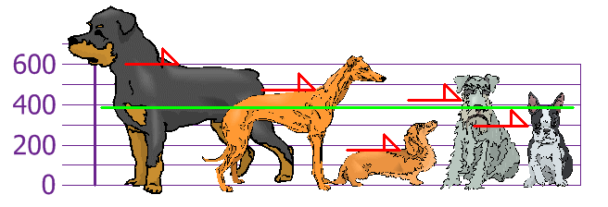
مثال
فرض کنید متصدی یک محل نگهداری از سگ‌ها می‌خواهد قد سگ‌های موجود را به منظور خاصی اندازه‌گیری کند. نتایج این اندازه‌گیری قد (از شانه) به شرح زیر است:
300، 430، 170، 470 و 600 میلی‌متر
میانگین واریانس و انحراف معیار؟

Slide 27
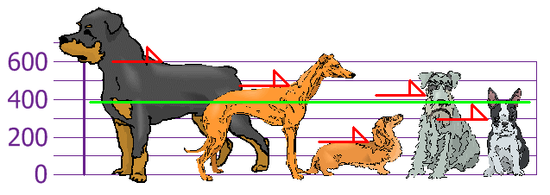
مثال
اینک می‌خواهیم میانگین، واریانس و انحراف معیار این داده‌ها را پیدا کنیم. گام اول یافتن میانگین است:
پس میانگین قد همه سگ‌ها برابر با ۳۹۴ میلی‌متر است. اکنون خط میانگین را روی شکل رسم می‌کنیم:

Slide 28
مثال
اکنون اختلاف قد هر کدام از سگ‌ها را از مقدار میانگین حساب می‌کنیم:
برای محاسبه واریانس، اختلاف تک‌تک داده‌ها را به توان دو رسانده و سپس میانگین می‌گیریم:

Slide 29
مثال
پس، واریانس برابر است با: ۲۱۷۰۴
و انحراف معیار همان جذر واریانس است، پس:
و اما نکته خوب در مورد انحراف معیار، سودمند بودن آن است. اکنون می‌توانیم بفهمیم قد کدام سگ‌ها در محدوده یک انحراف معیار میانگین (۱۴۷ میلی‌متر) قرار دارد.

Slide 30
مثال
پس با استفاده از انحراف معیار، ما یک راه “استاندارد” برای یافتن محدوده مقادیر نرمال، مقادیر بیش از نرمال و مقادیر کمتر از نرمال در دست داریم.

Slide 31
تعاریف
آزمايش تصادفي: ازمايشي که نتيجه آن از قبل بطور قطع مشخص نباشد.(مجموعه همه نتايج ممکن آن معلوم باشد)
ترتيب برنده شدن در يک مسابقه سوارکاري با 7 اسب
تعيين جنسيت يک نوزاد
پرتاب دوسکه
فضاي نمونه: مجموعه نتايج يک آزمايش تصادفي
S={all permutations of 1,2,3,4,5,6,7}
S={b,g}
S={(H,T),(T,H),(H,H),(T,T)}
پيشامد: زيرمجموعه اي از فضاي نمونه
E={all results starts with 3}
E={b}
E={(H,H)}

Slide 32
پیشامد
نقطه نمونه: هر عضو از فضاي نمونه
پيشامد حتمي
A=S
پيشامد غير ممکن
A=0
پيشامد ساده:پيشامدي که شامل يک نقطه نمونه باشد.
پيشامد مرکب: پيشامدي که شامل بيش از يک نقطه نمونه باشد.
پيشامدهاي ناسازگار: دو پيشامد A, Bناسازگارند در صورتيکه

Slide 33
احتمال
مفهوم فراواني :احتمال يك پيشامد برابر با نسبت دفعاتي است كه پيشامدهاي از يك نوع در تكرار زياد رخ خواهند داد، احتمال به مفهوم فراواني تلقي مي شود.
تعداد حالات مساعد
تعداد حالات كل

Slide 34
تابع احتمال
تابعي را كه به هر پيشامد عددي در بازه (1،0) نسبت دهد و در سه اصل زير صدق كند تابع احتمال گويند .
اصل اول: احتمال هر پيشامد بزرگتر يا مساوي صفر است.
اصل دوم: احتمال فضاي نمونه S برابر با 1 مي باشد.
اصل سوم:

Slide 35
قوانین احتمال
قضيه 9-1 اگر φ مجموعه تهي باشد آنگاه =0()P
برهان: مي دانيم ∪φ =S SوS و φ دو مجموعه مجزا هستند. يعني= φ φ ∩ Sطبق اصل دوم و سوم.
قضیه 9-2 اگر A^{C} متمم پیشامد Aباشد آنگاه P(A^{C})=1-P(A)
برهان: می دانیم و پس:

Slide 36
احتمال شرطی
احتمال شرطي پيشامد A به شرط وقوع پيشامد B به صورت زير تعريف مي‌شود
نکته10-1 اگر از نتيجه مي شود كه:

Slide 37
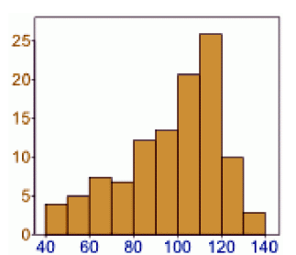
توزیع نرمال
به عبارت ساده‌تر توزیع داده‌ها به ما می‌گوید که پراکندگی و گستردگی داده‌هایی که جمع‌آوری کرده ایم چگونه است.
نام دیگر توزیع نرمال، «توزیع طبیعی» یا «تابع گاوسی» است

Slide 38
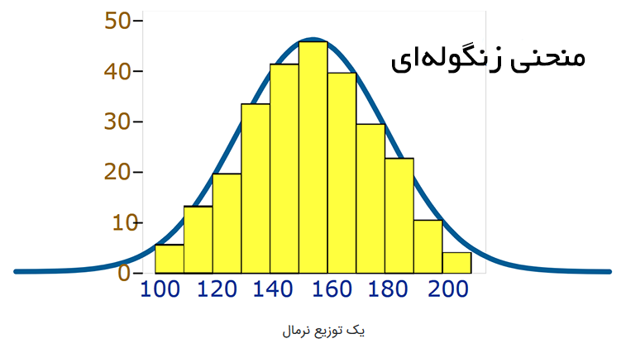
توزیع نرمال
اما موارد بسیاری وجود دارد که داده ها میل به جمع شدن در اطراف مقدار میانگین دارند. در چنین حالتی داده‌ها به سمت چپ یا راست تمایل ندارند، به این توزیع «توزیع نرمال» یا توزیع زنگوله‌ای‌ گفته می‌شود.

Slide 39
توزیع نرمال
توزیع نرمال دارای موارد زیر است:
میانگین = میانه = مد است.
خط تقارن در وسط قرار می‌گیرد.
%50 مقادیر، کوچکتر از میانگین و %50 دیگر بزرگتر از میانگین هستند

Slide 40
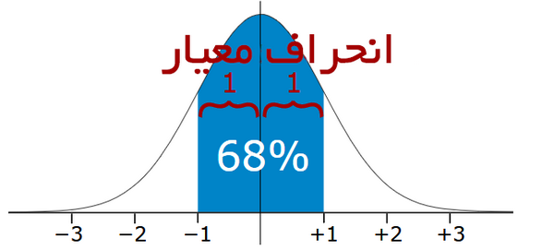
توزیع نرمال و انحراف معیار
انحراف معیار یا خطای استاندارد (Standard Deviation)، معیار پراکندگی اعداد است. هنگامی که انحراف معیار را اندازه‌گیری می کنیم، به طور معمول با موارد زیر مواجه می‌شویم:

Slide 41
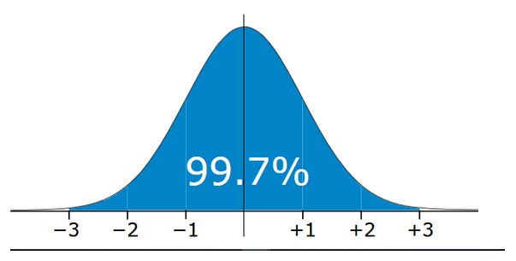
توزیع نرمال و انحراف معیار

Slide 42
توزیع نرمال و انحراف معیار
در تصویر اول می‌بینیم که 68% از مقدارها در محدوده یک انحراف معیار از میانگین هستند. در تصویر دوم، 95% از مقدارها در محدوده دو برابر انحراف معیار از میانگین هستند. در تصویر سوم، 99.7% از مقدارها در محدوده سه برابر انحراف معیار از میانگین هستند.

